Slide 1

Τμήμα Οικονομικών Επιστημών
Πρόγραμμα Μεταπτυχιακών Σπουδών Καινοτόμος και Αειφόρος Επιχειρηματικότητα
Διεκδίκησε τη θέση σου!
1 έτος | | | 100% Online | | | 60 ECTS
Γιατί να το επιλέξεις;
Εξειδίκευση σε καινοτομία & βιωσιμότητα, με έμφαση σε πράσινες στρατηγικές και ψηφιακές τεχνολογίες.
Πιστοποιημένο ΠΜΣ
από την Εθνική Αρχή Ανώτατης Εκπαίδευσης (ΕΘΑΕΕ).

Slide 2
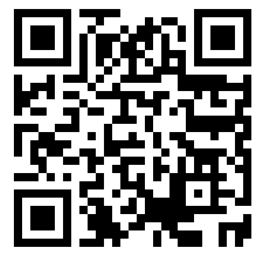
Εστίαση
Αειφορία και καινοτομία.
ESG & βιώσιμες πρακτικές.
Αναλυτικά εργαλεία λήψης αποφάσεων.
Απευθύνεται σε:
Αποφοίτους και επαγγελματίες που επιδιώκουν εξειδίκευση σε στρατηγική, βιωσιμότητα και επιχειρηματικότητα.
Επαγγελματικές προοπτικές
ESG & Βιωσιμότητα.
Καινοτομία & Ηγεσία.
Start-ups.
Ανάπτυξη Νέων Προϊόντων.
Συμβουλευτική.
Καινοτόμος και Αειφόρος Επιχειρηματικότητα
Μάθε περισσότερα!

